Slide 1
Формирование АОП для учащихся с задержкой психического развития
СЕМИНАР «АЛГОРИТМ СОПРОВОЖДЕНИЯ ДЕТЕЙ С ОСОБЫМИ ОБРАЗОВАТЕЛЬНЫМИ ПОТРЕБГОСТЯМИ В УСЛОВИЯХ ИНКЛЮЗИВНОГО ОБРАЗОВАНИЯ»
Степанова И. А., заместитель директора по УВР ТМК ОУ «Дудинская средняя школа №5»

Slide 2
Содержание КЗ ТПМПК
Заключение и рекомендации территориальной ТПМПК (комиссии):
Рекомендовано обучение по адаптированной основной образовательной программе НОО обучающихся с ЗПР по варианту 7.1 ФГОС НОО ОВЗ
Формы и методы психолого –медико - педагогической помощи | особая форма организации аттестации (в малой группе, индивидуально)с учетом особых образовательных потребностей и индивидуальных особенностей обучающегося, адаптирование инструкций, текста заданий, при необходимости предоставление дифференцированной помощи, увеличение времени на выполнение заданий; - психолого-педагогическое сопровождение семьи с целью её активного включения в коррекционно-развивающую работу с ребёнком.

Slide 3
Содержание КЗ ТПМПК
Направления работы Содержание КЗ ТПМПК (рекомендации ТПМПК) | Педагог-психолог | Учитель-дефектолог | Учитель-логопед | Педагог дополнительного образования
 | -Развитие познавательных процессов; -Развитие регулятивной и коммуникативной деятельности. | Развитие мыслительных операций на основе изучения программного материала | Коррекция всех компонентов речи | Творческая/спортив-ная направленность
Контроль усвоения программы | Осуществляется решением консилиума
Повторное ТПМПК | По окончании 4 класса

Slide 4
Алгоритм работы по разработке АОП
Этап | Шаги проектирования АОП | Содержание деятельности
Предварительный | Предварительная оценка образовательных потребностей ребенка и запроса родителей | - определяется какие специалисты психолого-педагогического сопровождения могут войти в команду; - заключается договор с родителями. - проводится сбор и анализ предварительной информации о ребенке и его семье
Разработка | Проектирование необходимых структурных составляющих АОП, временные рамки; Планирование форм реализации разделов АОП, формы мониторинга | Деятельность учителя и специалистов сопровождения в рамках работы ППк. Четкое формулирование цели АОП (Совместно с родителями!) Определение содержания АОП (коррекционный, образовательный компоненты). Определение форм и критериев мониторинга учебных достижений и формирования социальной компетентности
Реализация |  | Организация деятельности учителя и специалистов сопровождения в соответствии с АОП и ИУП; - организация мониторинга учебных достижений и социальной компетентности ребенка; - организация мониторинга эффективности реализации Программы коррекционной работы.
Коррекция |  | Организация деятельности ППк по анализу эффективности работы, динамики развития и учебных достижений ребенка; - внесение корректив в АОП

Slide 5
Приказ. Индивидуальный план

Slide 6
Координация деятельности субъектов образовательного процесса организационных структур ОО
ШППк
Заключение ПМПАК
Администрация
Программа развития школы
АООП
Учебный план
Локальные акты
Мониторинг (входной, итоговый)
Медицинские осмотры
- Медицинская карта
Рекомендации педагогам
Нормативные документы логопеда школы
Годовой план
Речевая карта
Рабочая программа
Консультации с педагогами, родителями
-доклады для педагогов
Акт обследования семьи
Социальное сопровождение семьи
Логопед
Врач
Диагностики
Рекомендации для родителей
Адаптация детей с ОВЗ
Индивидуальная карта развития ребенка с ОВЗ
Социальный педагог
Педагог-психолог
Учебная деятельность
Внеурочная деятельность
Коррекционные занятия
Адаптированные рабочие программы (корректировка)
Воспитательные мероприятия
Диагностики
Рекомендации для родителей
Индивидуальная карта развития ребенка с ОВЗ
Развитие познавательных способностей
Учитель
Дефектолог
Семья
Анкета для родителей
Беседы с родителями по воспитанию ребенка с ОВЗ

Slide 7
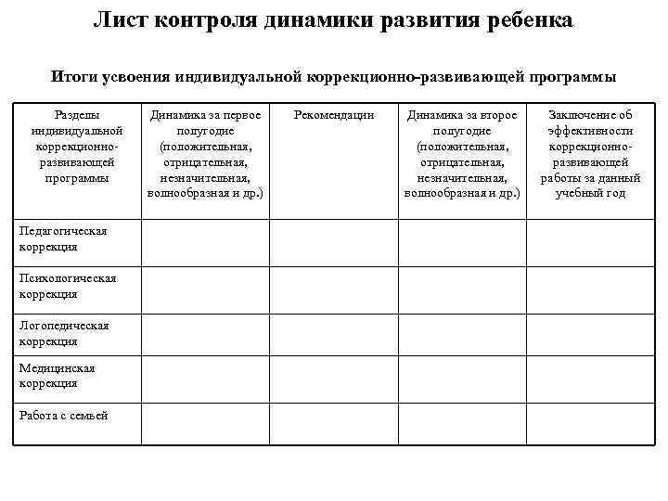
Контроль усвоения АОП. Динамическое наблюдение
Notes:
Контроль: входной, промежуточный, итоговый. К/р совместно с классом.

Slide 8
Алгоритм работы по результатам динамического наблюдения
ШППк
При положительной динамике
А) коррекция Адаптированной программы
Б) ходатайство о снятии диагноза
При отрицательной динамике
Направление на ТПМПК с предложением об определении дальнейшего образовательного маршрута

